Slide 1


BÀI 13
YÊU LẮM TRƯỜNG ƠI!
TIẾT 1 – 2
ĐỌC

Slide 2


YÊU CẦU CẦN ĐẠT
1. Đọc đúng, rõ ràng bài thơ
2. Hiểu được ý nghĩa, nội dung bài thơ.
3. Trả lời được các câu hỏi trong bài
3
4

Slide 3


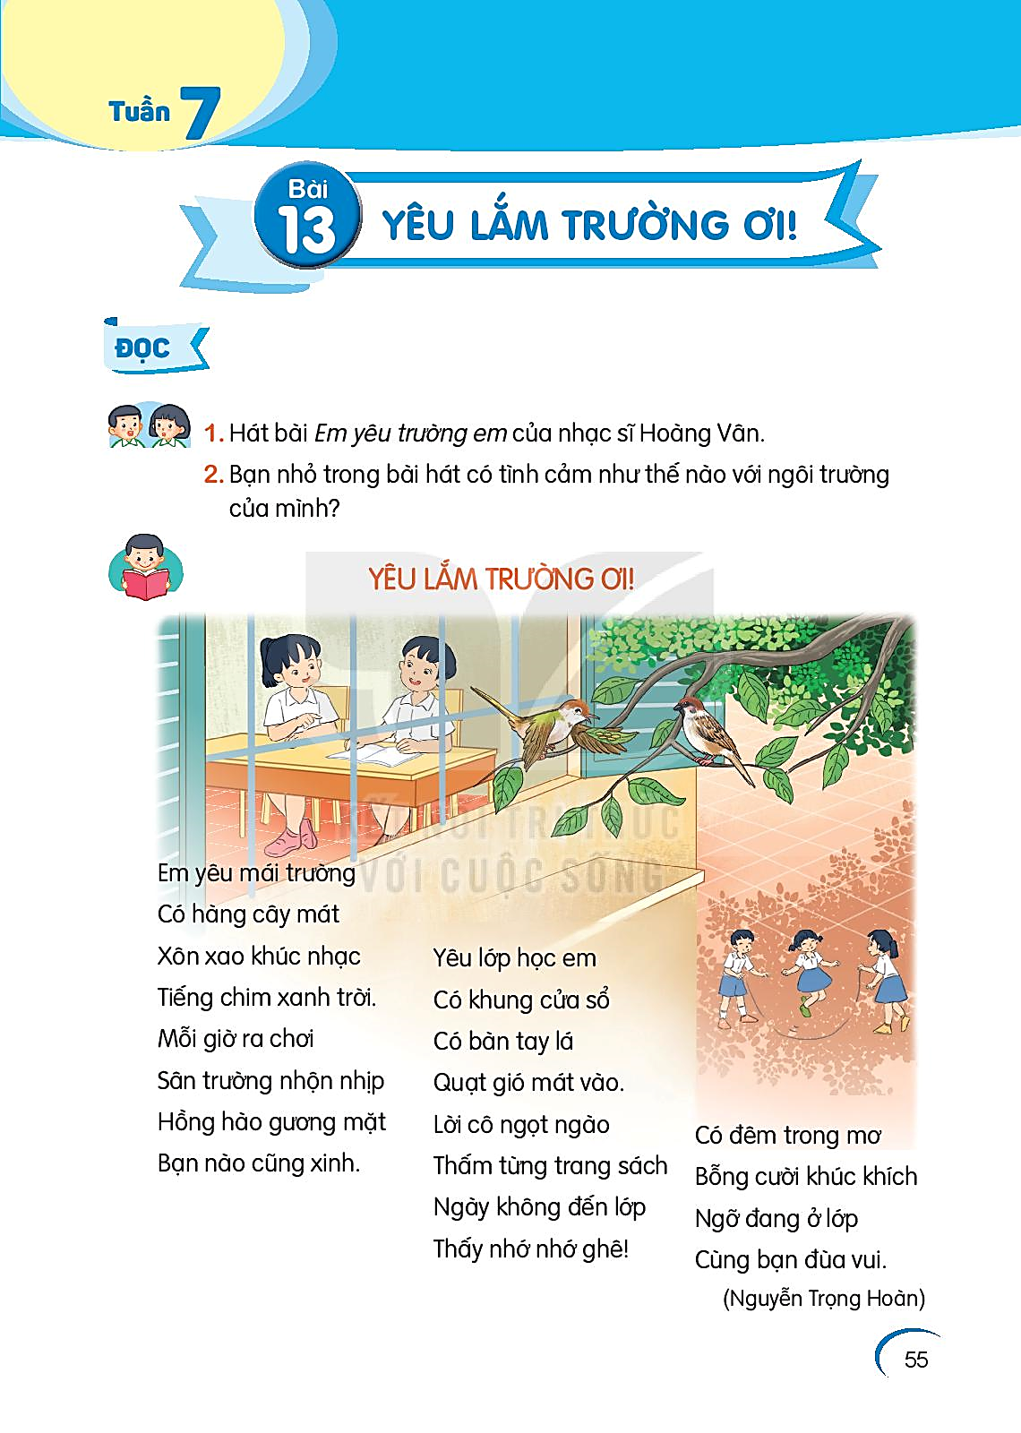
ĐỌC
2. Bạn nhỏ trong bài hát có tình cảm như thế nào với ngôi trường của mình?

Slide 4
ĐỌC
Bức tranh này vẽ gì?

Slide 5
YÊU LẮM TRƯỜNG ƠI!
Em yêu mái trường
Có hàng cây mát
Xôn xao khúc nhạc
Tiếng chim xanh trời.
Mỗi giờ ra chơi
Sân trường nhộn nhịp
Hồng hào gương mặt
Bạn nào cũng xinh.
Yêu lớp học em
Có khung cửa sổ
Có bàn tay lá
Quạt gió mát vào.
Lời cô ngọt ngào
Thấm từng trang sách
Ngày không đến lớp
Thấy nhớ nhớ ghê!
Có đêm trong mơ
Bỗng cười khúc khích
Ngỡ đang ở lớp
Cùng bạn đùa vui.
1
3
5
2
4

Slide 6
YÊU LẮM TRƯỜNG ƠI!
Em yêu mái trường
Có hàng cây mát
Xôn xao khúc nhạc
Tiếng chim xanh trời.
1
xôn xao: từ để tả âm thanh, tiếng động đến từ nhiều phía, xen lẫn nhau.

Slide 7
Mỗi giờ ra chơi
Sân trường nhộn nhịp
Hồng hào gương mặt
Bạn nào cũng xinh.
2
nhộn nhịp: không khí đông vui, có nhiều người qua lại hoặc cùng tham gia hoạt động.

Slide 8
Yêu lớp học em
Có khung cửa sổ
Có bàn tay lá
Quạt gió mát vào.
3
Lời cô ngọt ngào
Thấm từng trang sách
Ngày không đến lớp
Thấy nhớ nhớ ghê!
4

Slide 9
Có đêm trong mơ
Bỗng cười khúc khích
Ngỡ đang ở lớp
Cùng bạn đùa vui.
5
khúc khích: Tiếng cười nhỏ, liên tiếp, thể hiện sự thích thú.

Slide 10
YÊU LẮM TRƯỜNG ƠI!
1
Em yêu mái trường
Có hàng cây mát
Xôn xao khúc nhạc
Tiếng chim xanh trời.
Mỗi giờ ra chơi
Sân trường nhộn nhịp
Hồng hào gương mặt
Bạn nào cũng xinh.
Yêu lớp học em
Có khung cửa sổ
Có bàn tay lá
Quạt gió mát vào.
Lời cô ngọt ngào
Thấm từng trang sách
Ngày không đến lớp
Thấy nhớ nhớ ghê!
Có đêm trong mơ
Bỗng cười khúc khích
Ngỡ đang ở lớp
Cùng bạn đùa vui.
3
5
2
4

Slide 11

Tìm hiểu bài

Slide 12
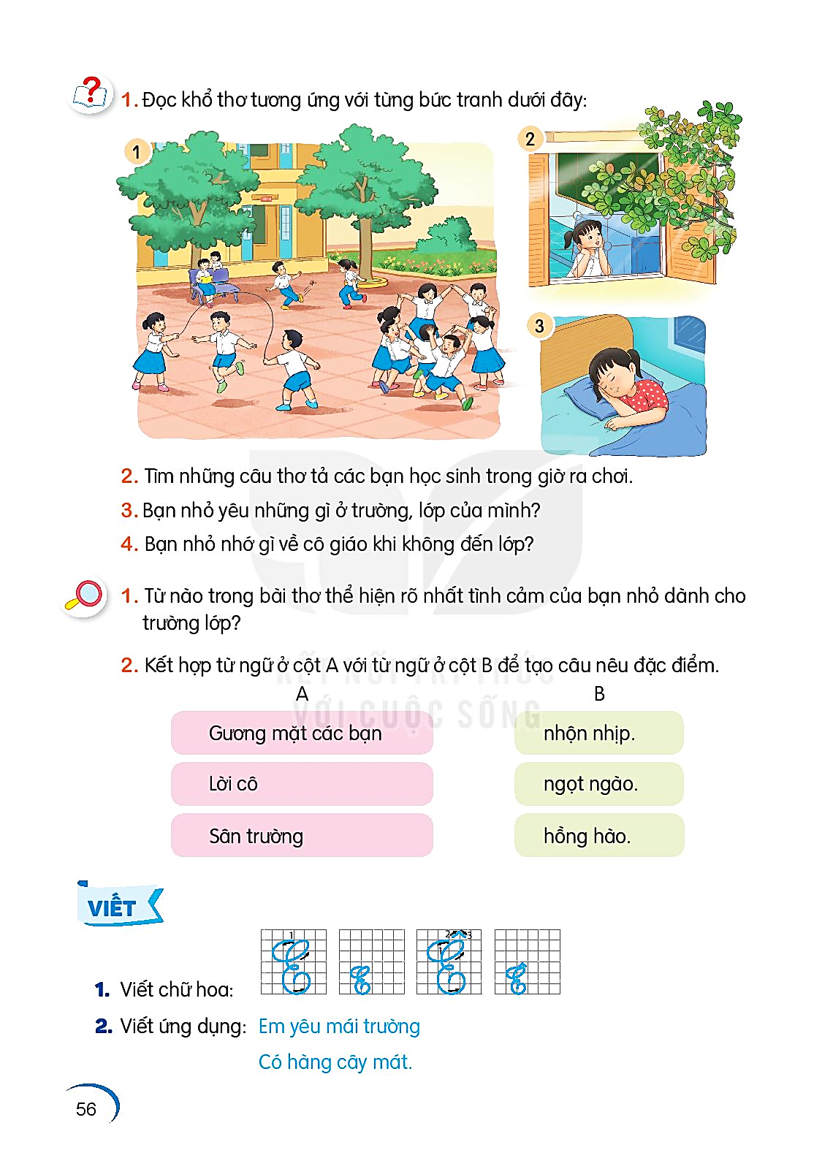
1. Đọc khổ thơ tương ứng với từng bức tranh dưới đây:

Slide 13

Mỗi giờ ra chơi
Sân trường nhộn nhịp
Hồng hào gương mặt
Bạn nào cũng xinh.

Slide 14

Yêu lớp học em
Có khung cửa sổ
Có bàn tay lá
Quạt gió mát vào.

Slide 15

Có đêm trong mơ
Bỗng cười khúc khích
Ngỡ đang ở lớp
Cùng bạn đùa vui.

Slide 16
2. Tìm những câu thơ tả các bạn học sinh trong giờ ra chơi.
Mỗi giờ ra chơi
Sân trường nhộn nhịp
Hồng hào gương mặt
Bạn nào cũng xinh.

Slide 17
3. Bạn nhỏ yêu những gì ở trường lớp của mình?
Em yêu mái trường
Có hàng cây mát
Xôn xao khúc nhạc
Tiếng chim xanh trời
Yêu lớp học em
Có khung cửa sổ
Có bàn tay lá
Quạt gió mát vào.
Có đêm trong mơ
Bỗng cười khúc khích
Ngỡ đang ở lớp
Cùng bạn đùa vui.
Mỗi giờ ra chơi
Sân trường nhộn nhịp
Hồng hào gương mặt
Bạn nào cũng xinh.
Lời cô ngọt ngào
Thấm từng trang sách
Ngày không đến lớp
Thấy nhớ nhớ ghê!

Slide 18

4. Bạn nhỏ nhớ gì về cô giáo khi không đến lớp?
Lời cô ngọt ngào
Thấm từng trang sách
Ngày không đến lớp
Thấy nhớ nhớ ghê!

Slide 19
Nội dung
Tình cảm yêu thương, gắn bó của bạn nhỏ
dành cho ngôi trường, thầy cô và bạn bè.

Slide 20
YÊU LẮM TRƯỜNG ƠI!
Em yêu mái trường
Có hàng cây mát
Xôn xao khúc nhạc
Tiếng chim xanh trời.
Mỗi giờ ra chơi
Sân trường nhộn nhịp
Hồng hào gương mặt
Bạn nào cũng xinh.
Yêu lớp học em
Có khung cửa sổ
Có bàn tay lá
Quạt gió mát vào.
Lời cô ngọt ngào
Thấm từng trang sách
Ngày không đến lớp
Thấy nhớ nhớ ghê!
Có đêm trong mơ
Bỗng cười khúc khích
Ngỡ đang ở lớp
Cùng bạn đùa vui.
1
3
5
2
4

Slide 21

Luyện tập theo văn bản đọc

Slide 22


1. Từ nào trong bài thể hiện rõ nhất tình cảm của bạn nhỏ đối với trường lớp?
Thân thiết
Yêu
Gắn bó
Quý mến
* Tìm thêm một số từ ngữ thể hiện tình cảm của em với trường lớp.

Slide 23
2. Kết hợp từ ngữ cột A với từ ngữ cột B để tạo câu nêu đặc điểm.
A B
Gương mặt các bạn
nhộn nhịp.
Lời cô
ngọt ngào.
Sân trường
hồng hào.

Slide 24






Tạm biệt và hẹn gặp lại
các con vào những tiết học sau!

